Slide 1
SQL Injection 介紹
資料隱碼攻擊
注射攻擊
2020/03/26

Slide 2
Outline
1.SQL Injection 為什麼重要？
2.什麼是SQL Injection(隱碼攻擊)
3.用幾行簡單的程式來說明
4.罪魁禍首-SQL的特殊符號
5.防範之道
6.不同Web頁面間【傳遞參數】

Slide 3
1.SQL Injection 為什麼重要？
以兩個實例來說明

Slide 4

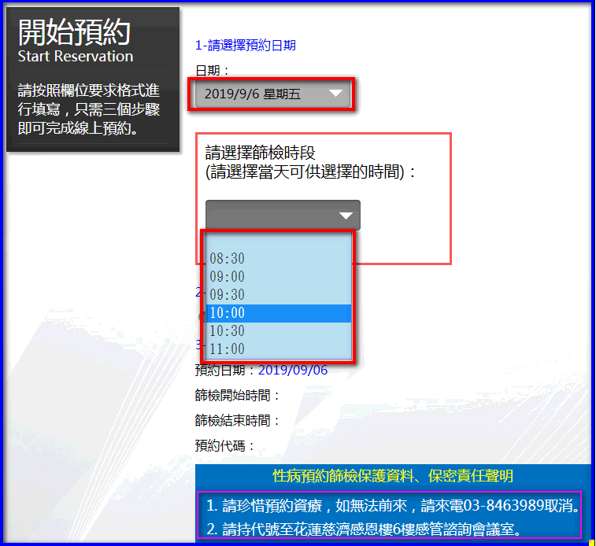
實際發生在周圍SQL Injection的案例
管理功能

Slide 5
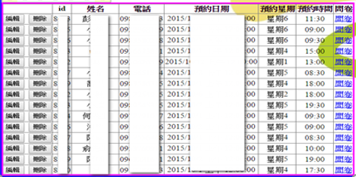
※ SQL Injection
管理功能

Slide 6
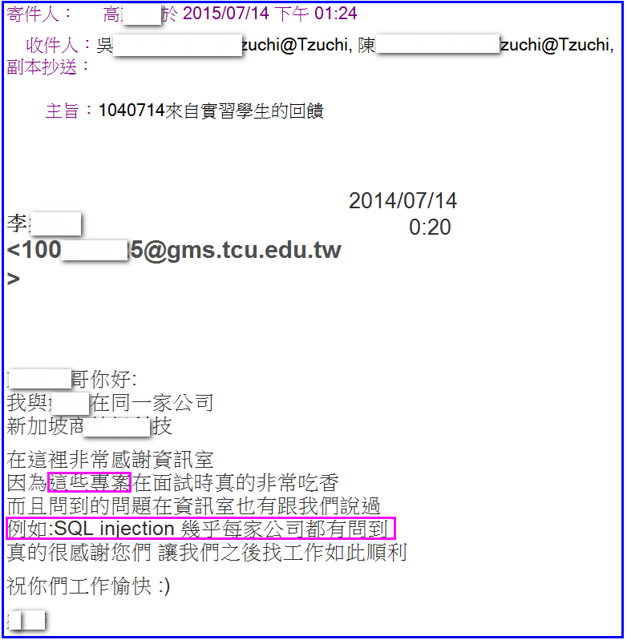
實習同學回饋-1

Slide 7
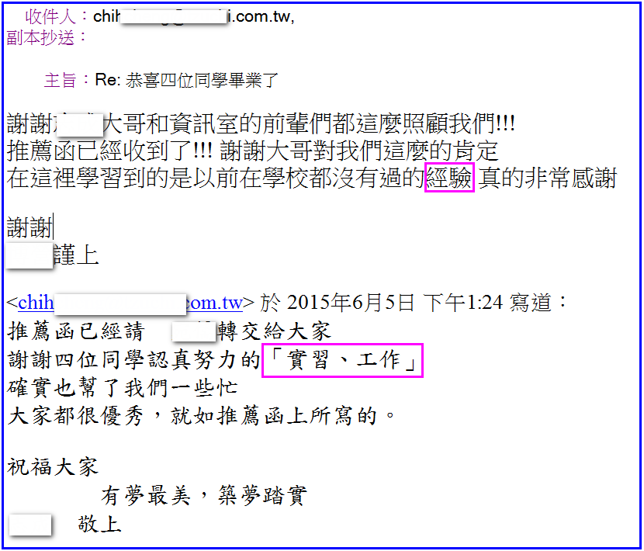
實習同學回饋-2

Slide 8
2.什麼是SQL Injection(隱碼攻擊)
最常犯的資訊安全漏洞

Slide 9
2什麼是SQL Injection(隱碼攻擊)
在登入畫面中設計不嚴謹(Exactly)的程式，讓有心(惡意)人士可以，輸入一些屬於SQL的特殊符號、及特殊組合的文字
讓原本未獲授權（原本就不知道ID、Password）的人員，可以成功登入系統
侵入系統後竊取、竄改、破壞資料
資訊安全定義：對的人，在有需要的事情上，於適當的時間，在正確的地方，查閱/輸/入修改資料。

Slide 10
會受影響的系統
凡是使用SQL的資料庫(Structured Query Language結構化查詢語言)
  包括MSSQL、MySQL、Oracle、Sybase與DB2等。
IIS、Apache、Domino、Netscape的網站系統，透過ASP、PHP與JSP等程式碼

Slide 11
3.用幾行簡單的程式來說明
ASP.net 範例程式

Slide 12
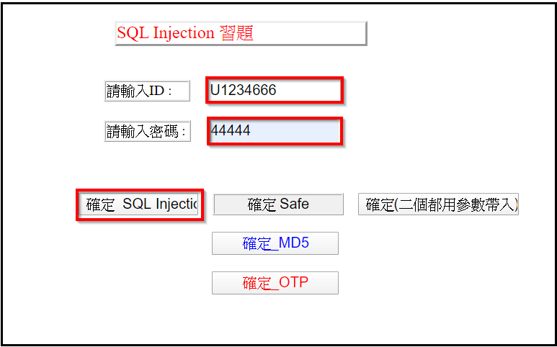
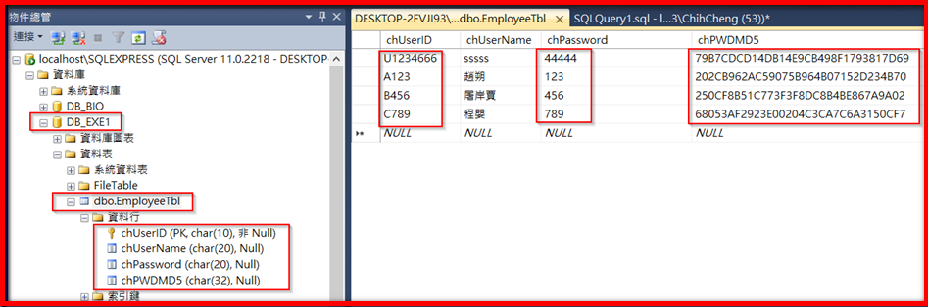
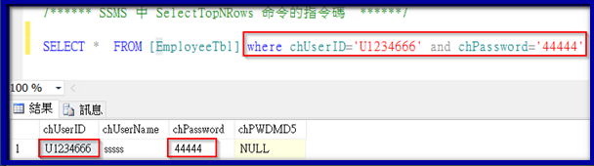
登入畫入程式與後端資料庫關係

Slide 13

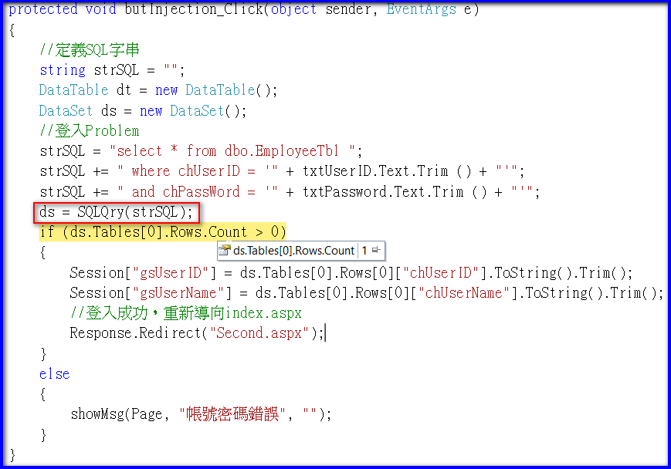
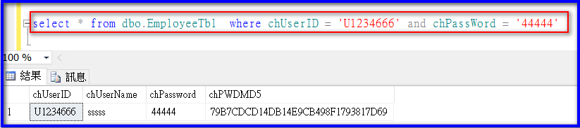
Button 程式碼

Slide 14
我錯了嗎? 有那麼嚴重嗎?
1. 在資料庫的密碼檔中找到ID、及密碼都符合的資料
2.讓他/她進入系統(歡迎光臨)

Slide 15
4.罪魁禍首-SQL的特殊符號
1.註解符號
2.表示字串的符號

Slide 16
SQL的特殊符號
以MS SQL為例
--註解符號 (省略)
‘’字串要由兩個單引號(對)掛起來

Slide 17
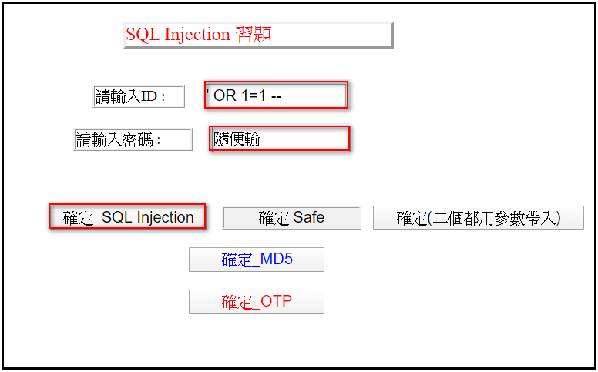
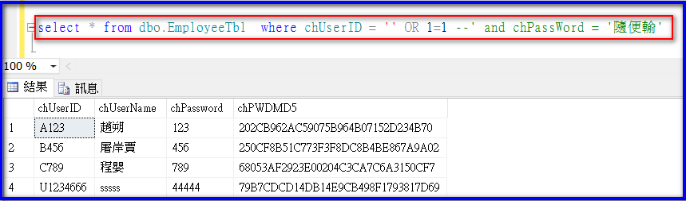
A.重點在ID-密碼隨便輸

Slide 18

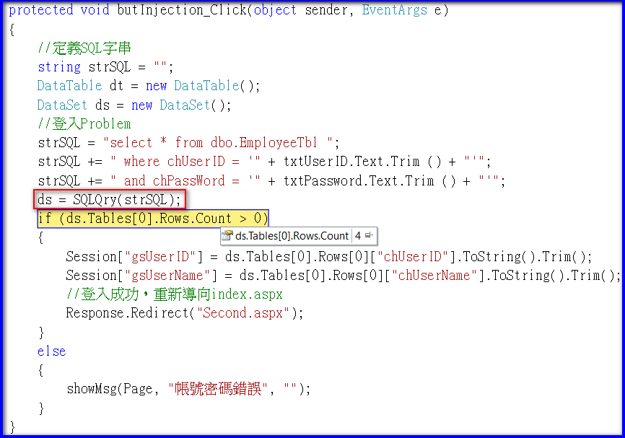
Button 執行情形

Slide 19

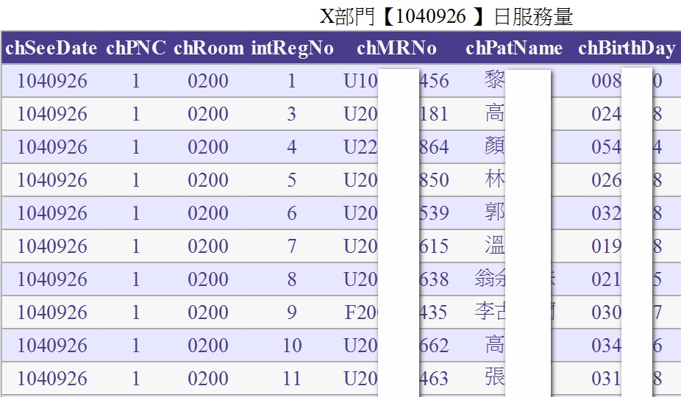
非法者，順利登入成功！！！
成功闖入

Slide 20
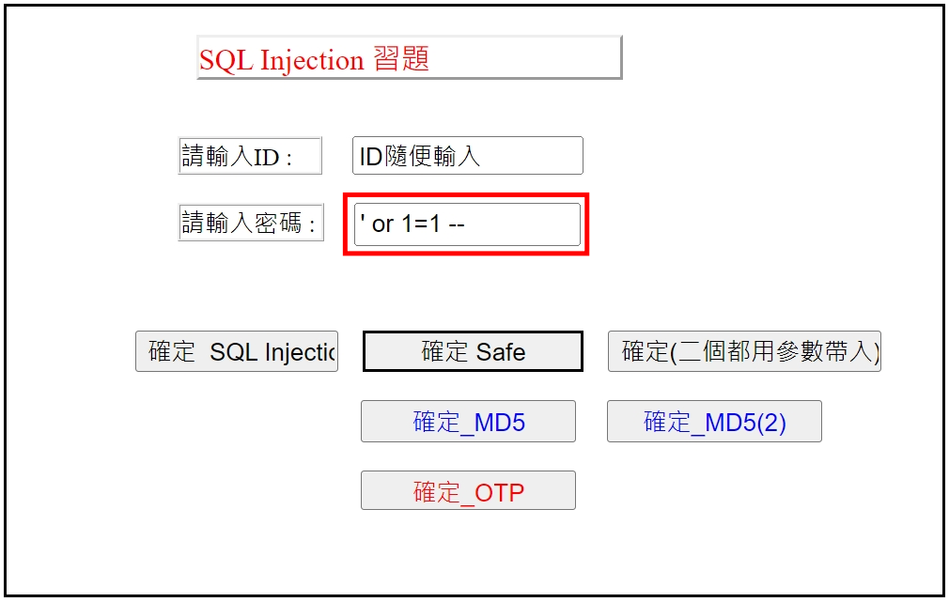
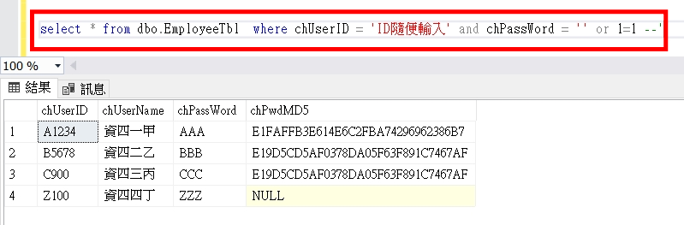
B.ID隨便輸-重點在密碼
這樣也可以闖入

Slide 21
5.防範之道
嚴謹

Slide 22
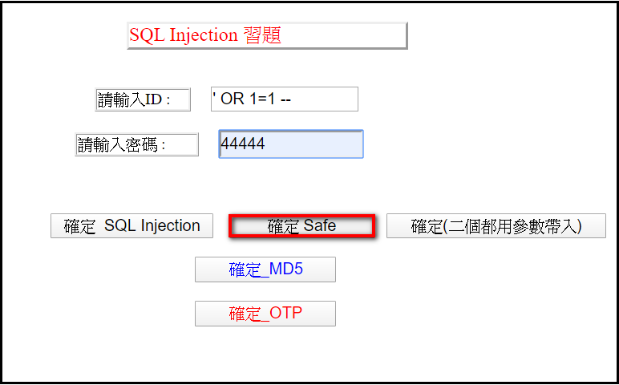
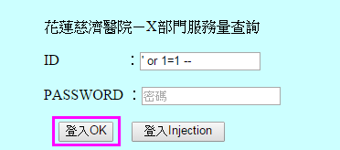
程式設計品質管控
要能阻擋惡意登入（惡意攻擊者malicious attacker）

Slide 23
SQL Injection 防範-1(程式修正)
Select 回來的count筆數只可為1
Step1: Select 時只以ID為where的條件
  Step2: 將螢幕上的密碼欄位與select 回來的密碼欄位作比對

Slide 24

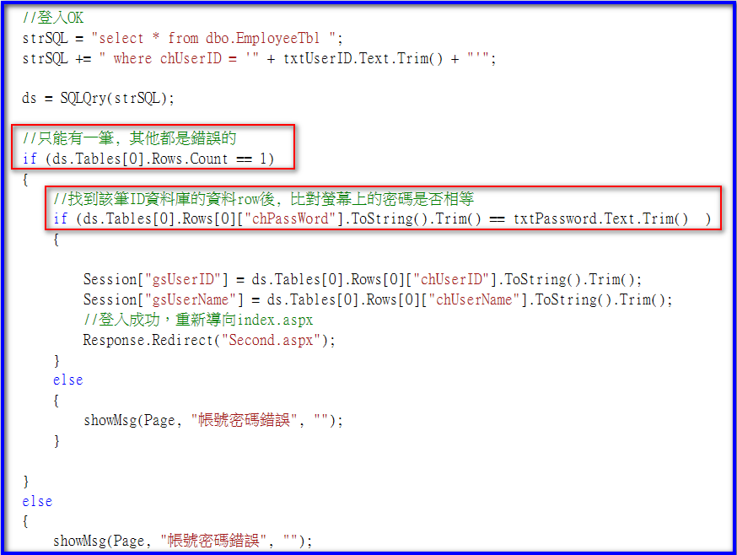

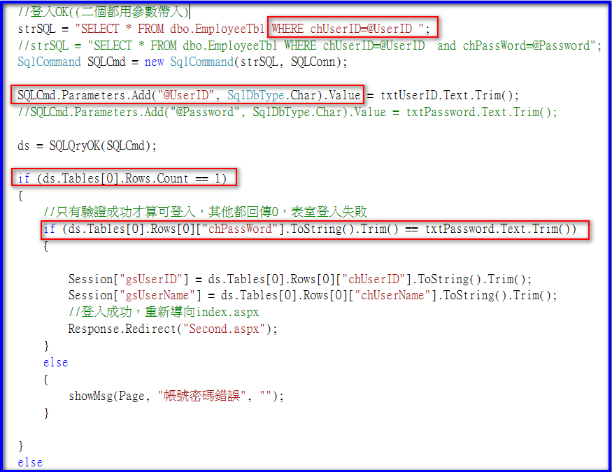
程式設計品質管控

Slide 25
SQL Injection 防範-2(程式修正)
前端程式（後端程式）排除特殊符號
  單引號‘ 、 減號-- 、…
前端程式（後端程式）排除特殊文字
  delete 、update 、 drop 、truncate 、shutdown 、exec 、 …
欄位輸入長度限制
Web user 登入的權限管理
  不宜太大
ASP原始碼洩漏
程式設計品質管控

Slide 26
登入畫面 Coding 注意事項
幾乎所有的系統都有需輸入ID/Password的登入畫面。
登入畫面有三個資訊安全的議題需要注意:
1.SQL Injection 防範：程式coding要嚴謹(Exactly)
2.WEB的程式，要加入企業憑證，此畫面需(一定要)導至 http(s)
  其實現在所有程式畫面幾乎都有導至s
3.資料庫的連線密碼都是設定在ODBC、或是寫死在程式中，因此很難更換，形成很大的漏洞
  這個比較難解決，靠各企業資訊人員的巧思及功力了

Slide 27
6.不同Web頁面間【傳遞參數】
的安全

Slide 28
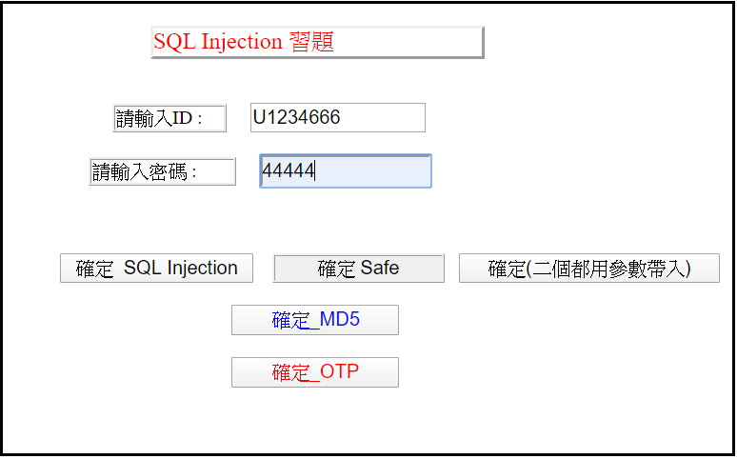
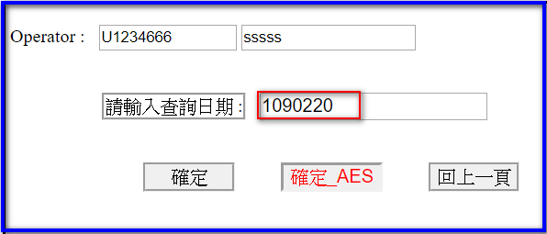
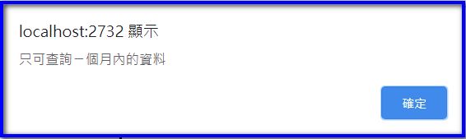
假定:不可查太久以前的資料 1/2
擋住了

Slide 29
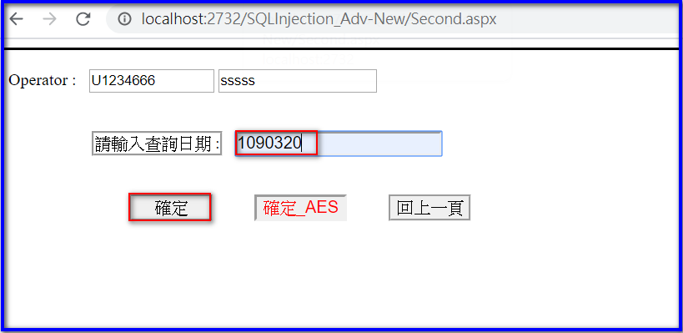
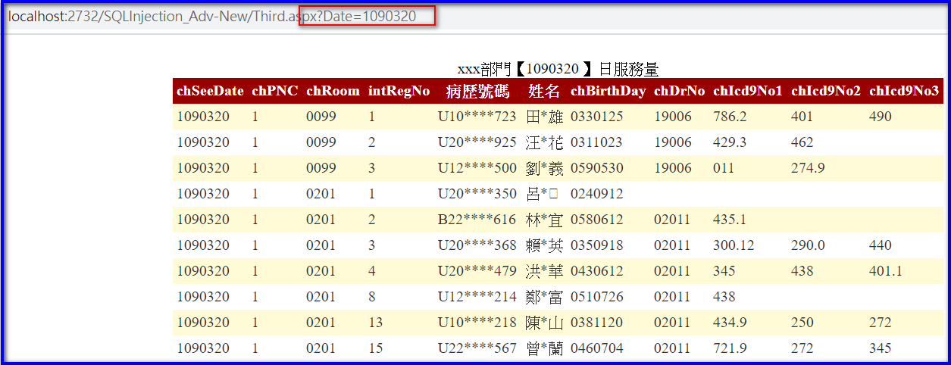
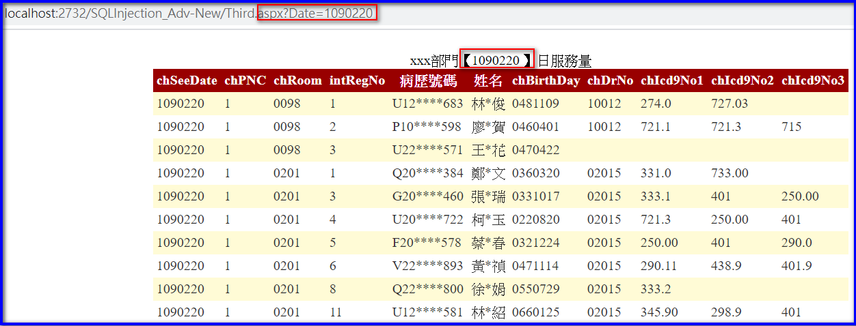
假定:不可查太久以前的資料 2/2
闖入成功!

Slide 30
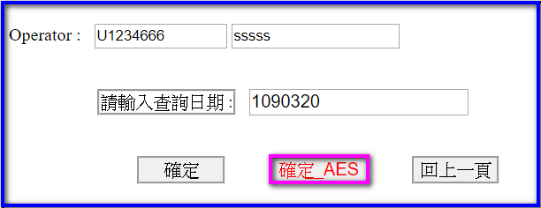
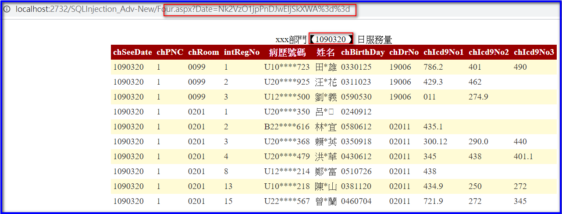
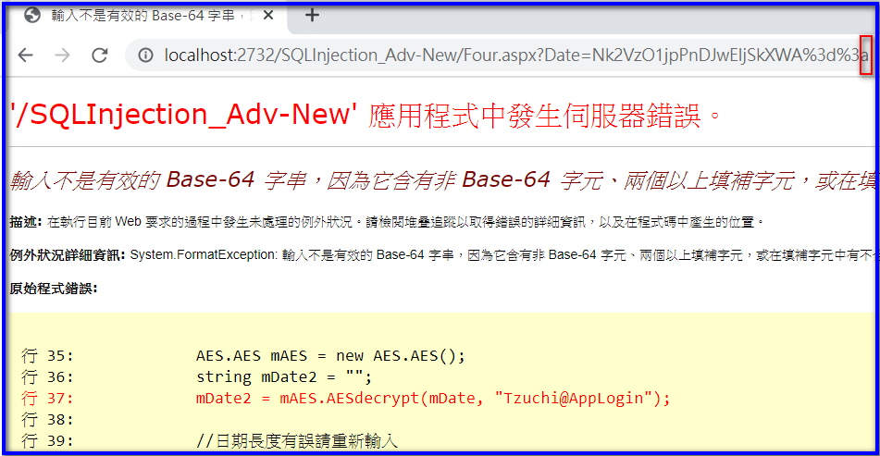
傳遞的參數使用AES加密傳送
修改無效!

Slide 31
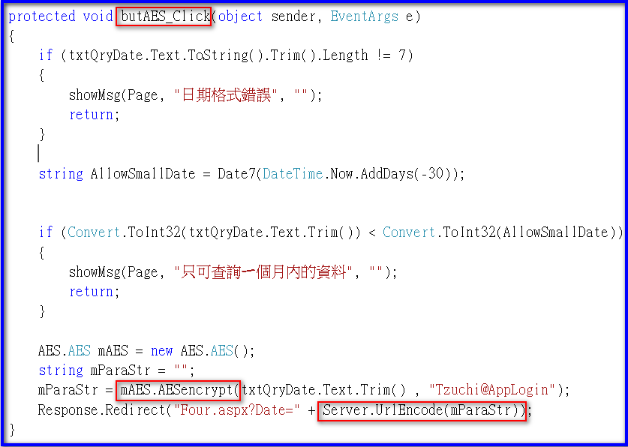
傳送時AES加密參數

Slide 32
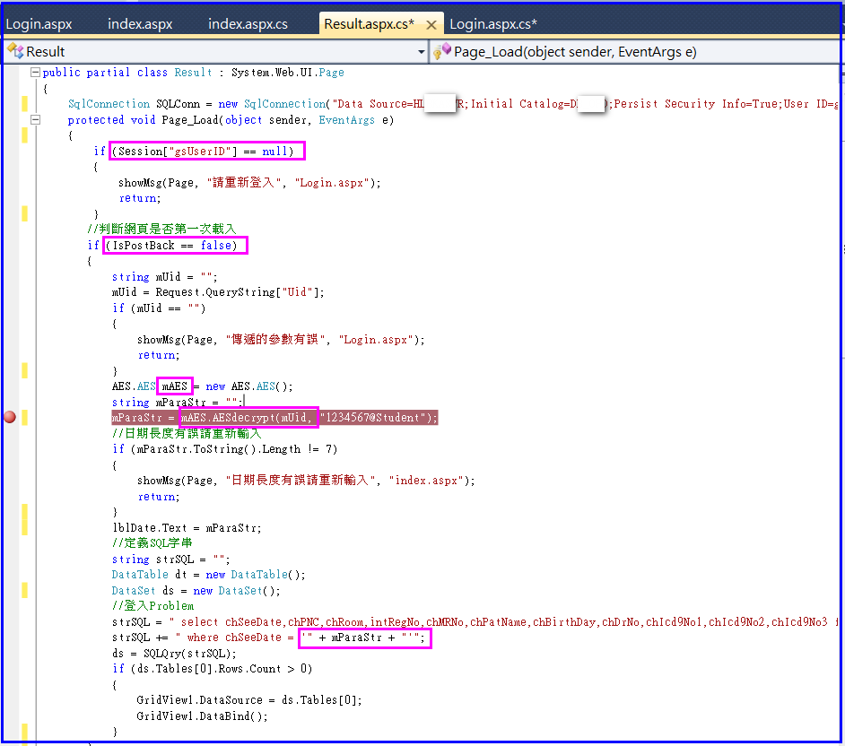
接收的頁面AES解密還原參數

Slide 33
參考資料
http://tnrc.ncku.edu.tw/course/91/17-SQL.ppt

Slide 34
隨堂作業
1.請說明SQL Injection發生的由來?
2.請說明要如何防止SQL Injection發生。
3.網頁程式在頁面間傳遞參數，應如何避免可能的攻擊？

Slide 35
其他也可參考的資料

Slide 36
SQL Injection攻擊(範例一)
使用者惡意輸入
  使用者帳號' or 1=1 --，密碼asdf1234(任意輸入)
實際執行SQL
select * from member where UID =' ' or 1=1 -- '
And Passwd = 'asdf1234'
資料來源：tnrc.ncku.edu.tw/course/91/17-SQL.ppt

Slide 37
SQL Injection攻擊(範例二)
使用者惡意輸入
使用者帳號abcdefg (任意輸入) ，
密碼asdf (任意輸入) ' or 1=1 --
實際執行SQL
select * from member where UID =' abcdefg '
And Passwd = ' asdf ' or 1=1 -- '
資料來源：tnrc.ncku.edu.tw/course/91/17-SQL.ppt

Slide 38
SQL Injection攻擊(範例 三)
使用者惡意輸入
  使用者帳號' or 1=1 delete EmplyeeTbl --，密碼asdf1234(任意輸入)
實際執行SQL
select * from member where UID =' ' or 1=1 delete EmplyeeTbl -- '
And Passwd = 'asdf1234'

Slide 39
其它的變化型
其它SQL的指令
  ' ;SHUTDOWN-- 停止SQL伺服器
  ' ;DROP Database <資料庫名稱>-- 刪除資料庫
  ' ;DROP Table <資料表名稱>-- 刪除資料表
  ' ;DELETE FROM <資料表名稱>-- 刪除資料表
  ‘ ;Truncate Table <資料表名稱>-- 清空資料表
  若使用者輸入以下字串' exec master..xp_cmdshell 'net user test testpass /ADD' –
    在SQL伺服器上新增一個使用者test帳號(密碼testpass）
資料來源：tnrc.ncku.edu.tw/course/91/17-SQL.ppt

Slide 40
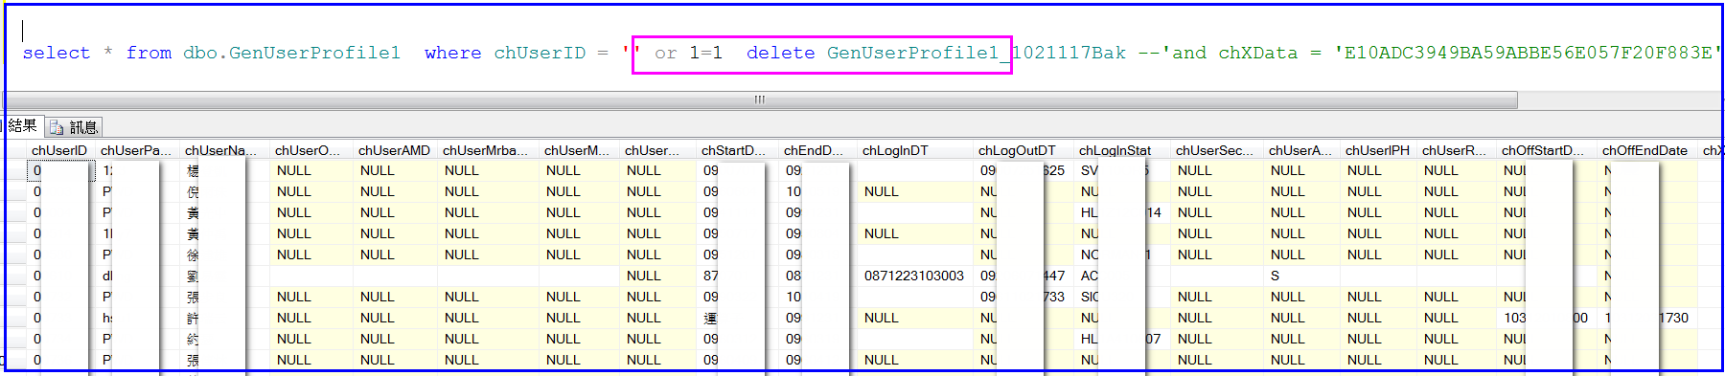
SQL Injection刪除Table!!!
Terrible!!!

Slide 41

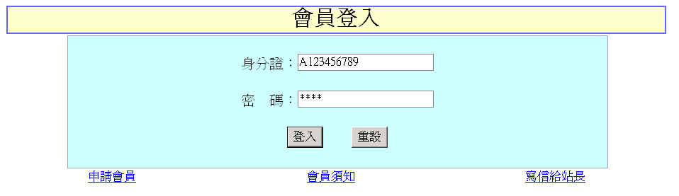
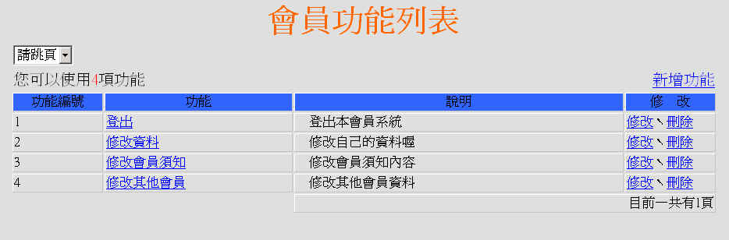


正常連線狀態
ID=A123456789
Passwd=1234
select * from member where
UID ='A123456789'
And Passwd='1234'
網際網路
資料來源：tnrc.ncku.edu.tw/course/91/17-SQL.ppt

Slide 42
SQL Injection攻擊
ID=Admin' --
Passwd=1234
select * from member where
UID = 'Admin' --'
And Passwd= '1234'
網際網路
資料來源：tnrc.ncku.edu.tw/course/91/17-SQL.ppt

